Slide 1
RUTINAS Y DIETAS SALUDABLES
María Paulina Montoya Cardona
Dahiana González Marín
Karoll Julieth Ríos Jaramillo

Slide 2

PROBLEMA
En la institución educativa José Antonio galán los estudiantes entre las edades de 13 a 18 años , empiezan a tener problemas con su físico y a preocuparse por su salud

Slide 3

ALCANCE
Esta aplicación móvil busca que los estudiantes tengan una vida mas saludable, un buen estado físico y una buena alimentación , dependiendo de su edad, peso y estatura.

Slide 4
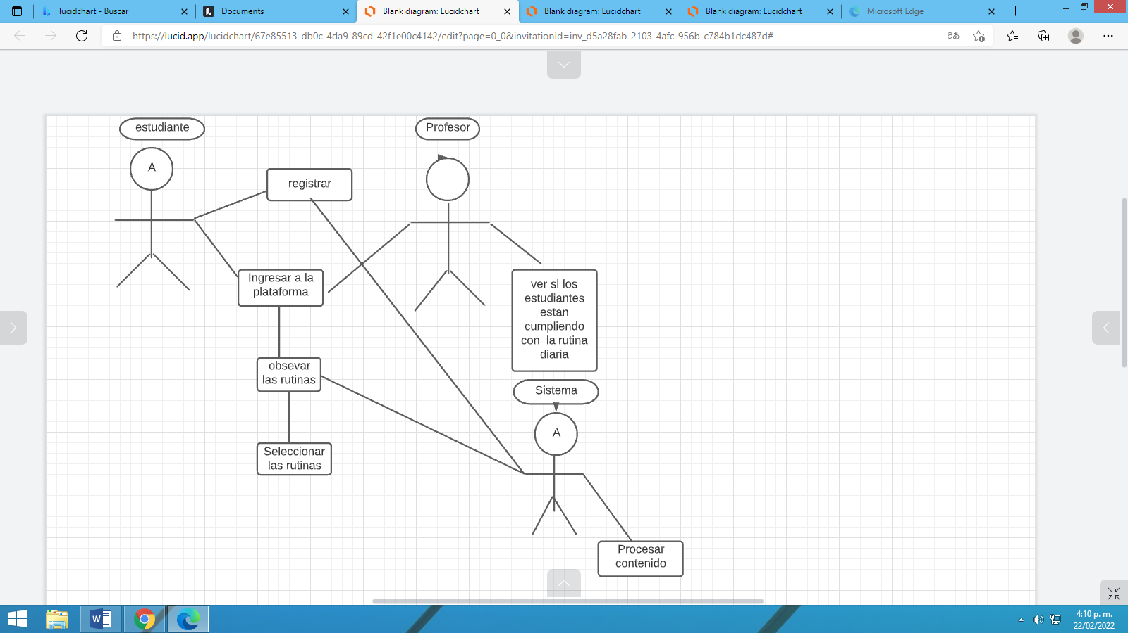
CASOS DE USO

Slide 5
Designación | UCA-01
Nombre | Registrar usuario
Descripción | El usuario ingresa a la plataforma Y selecciona la opción de registrar usuario. El sistema va a mostrar un formulario para que se registren. Una vez este llenado los datos el usuario debe dar clic en el botón registrar, el sistema te debe llevar a la ventana e iniciar sesión, donde ahí debes escoger tu rutina.
Actores | Estudiantes, docentes
Flujos alternos y excepcionales | Para registrarse tendrán que utilizar el correo institucional
Pre-condiciones | Ser estudiante de la institución educativa José Antonio galán
Pos-condiciones | Una vez el estudiante registrado le queda su cuenta en la plataforma

Slide 6

OBJETIVOS
Objetivo general:
diseñar una estrategia la cual ayude a los estudiantes a tener una buena alimentación y donde pueda realizar rutinas diarias de ejerció para llevar una vida mas sana.

Slide 7

OBJETIVOS ESPECÍFICOS
Buscar información sobre los temas que se van a requerir en este proyecto
Diseñar rutinas de ejercicio de acuerdo a su peso ,edad y estatura
Presentar una tabla de posibles alimentos que pueda consumir los estudiantes para una buena alimentación, mañana, tarde y noche

